Slide 1
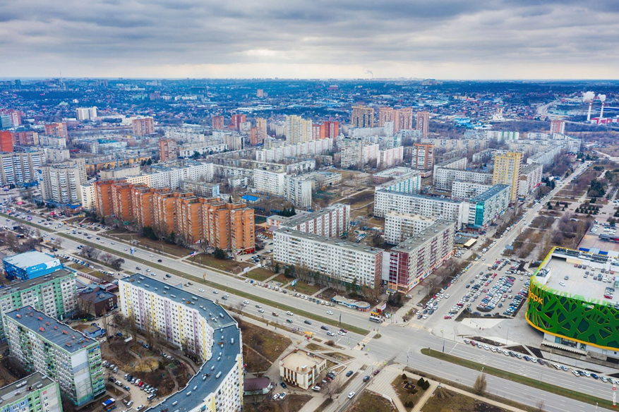
История Ворошиловского района
Презентацию подготовил: Быстров Глеб, 8 «В» класс

Slide 2
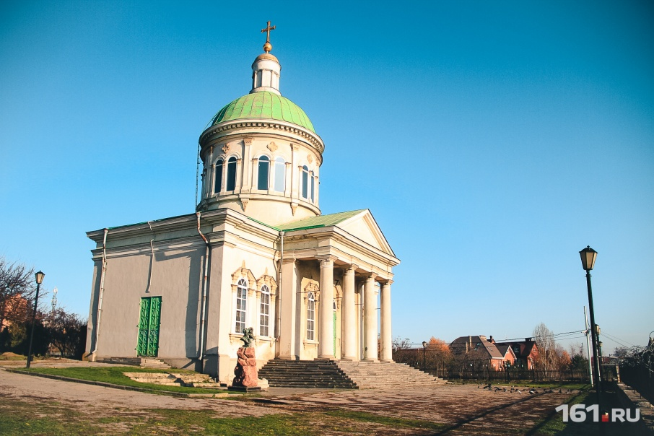
История Ворошиловского района, или Северного, как его называют местные, связана с концом XVIII века. Спустя тридцать лет с момента образования Ростова-на-Дону, в 1779 году на правом берегу Дона возникает город Нахичевань-на-Дону, построенный крымскими армянами, переселёнными по указу Екатерины II. В семи километрах севернее, на пустынном высоком берегу реки Темерник, поселенцы возводят храм Сурб-Хач (церковь Святого Креста) в память об одноимённом монастыре в Крыму. Сегодня, окружённый парком и многоэтажными домами Ворошиловского района, Сурб-Хач всё так же горделиво смотрит на город сверху вниз.

Slide 3
Рядом с храмом когда-то располагались двухъярусная колокольня и архиерейский дом, в котором несколько лет размещались школа, библиотека и первая на юге типография, но до наших дней ничего из этого не сохранилось. Во время Второй мировой войны серьёзно пострадало и само здание церкви. В 1960-х церковь находилась в таком плачевном состоянии, что её думали вовсе снести, но благодаря художнику Мартиросу Сарьяну, уроженцу донской земли, храм удалось спасти. Здание восстановили, а чудом сохранившиеся предметы передали открытому в храме Музею русско-армянской дружбы, который позже перенесли в Пролетарский район на площадь Свободы.
Постепенно вокруг храма обустроили дачи и небольшой парк. Ближе к XX веку здесь вырос посёлок Мясникован, на месте которого до сих пор стоят в основном частные дома. В 30-е годы, когда Нахичевань и Мясникован стали частью Ростова, городу потребовались новые рабочие руки. В это время запустили авиационный завод по производству боевых и гражданских самолётов, а на северной городской окраине, сразу за сельскохозяйственным полем, возник жилой посёлок Северный — он, как и Мясникован, позже войдёт в состав Ворошиловского района.

Slide 4
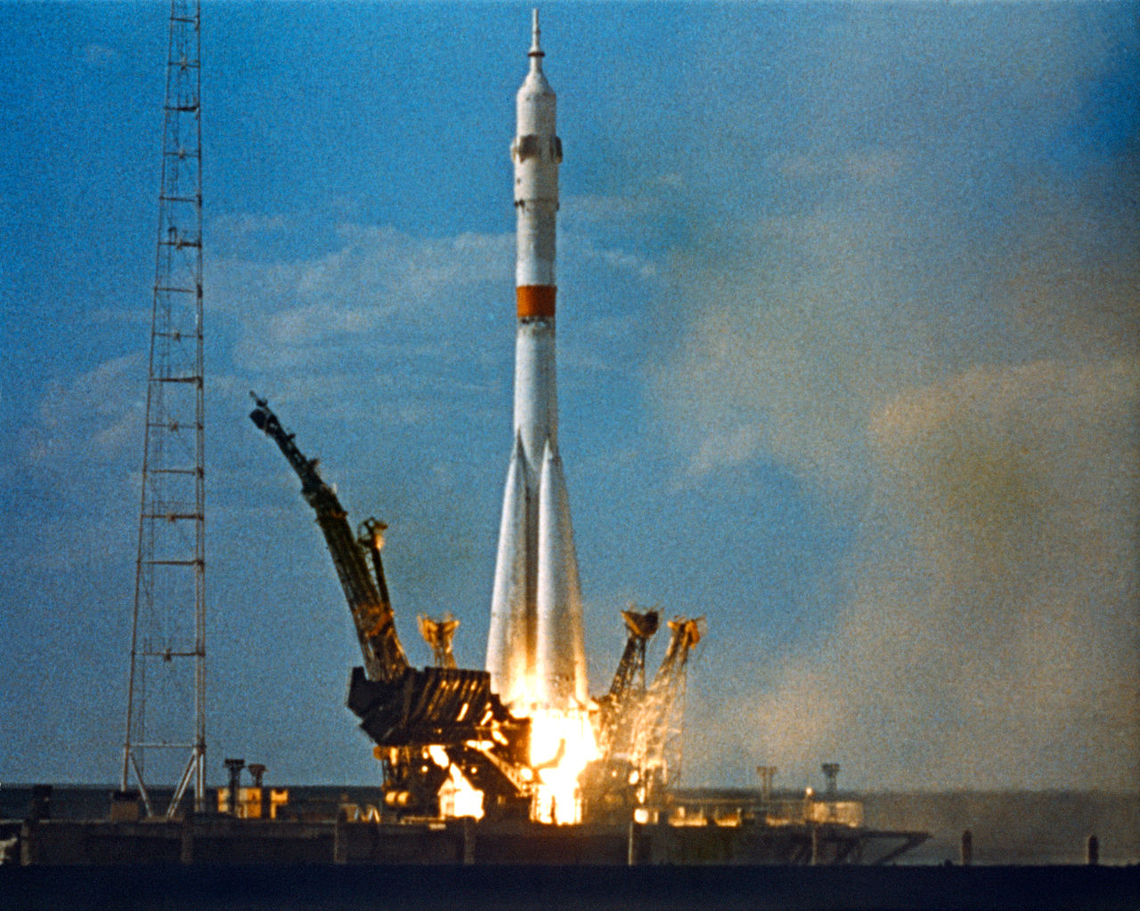
В 1970-е годы в городе начался строительный бум. В этот период стала популярной космическая тема, которая на долгие годы определит судьбу Ворошиловского района. Откуда вообще на донской земле взялись эти названия — проспект Космонавтов, Королёва, улица Орбитальная, Стартовая? Всё дело в том, что, когда в 1972 году началась активная застройка Северного, тема полёта в космос была номер один. Въездной проспект назвали «Космонавтов», а три первые улицы — в честь трагически погибших членов экипажа корабля «Союз-11» — Добровольского, Волкова, Пацаева.

Slide 5
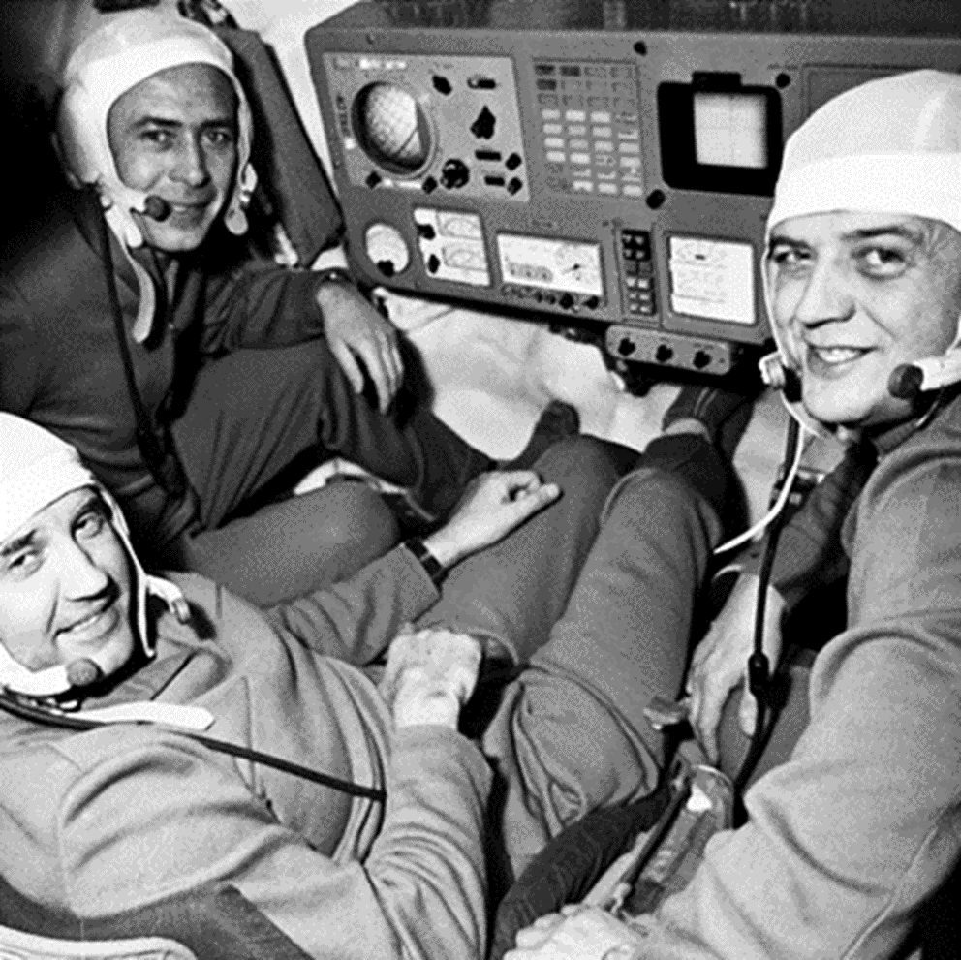
Тема космоса отразилась в названии улиц района — Орбитальная, Стартовая, Планетная

Slide 6
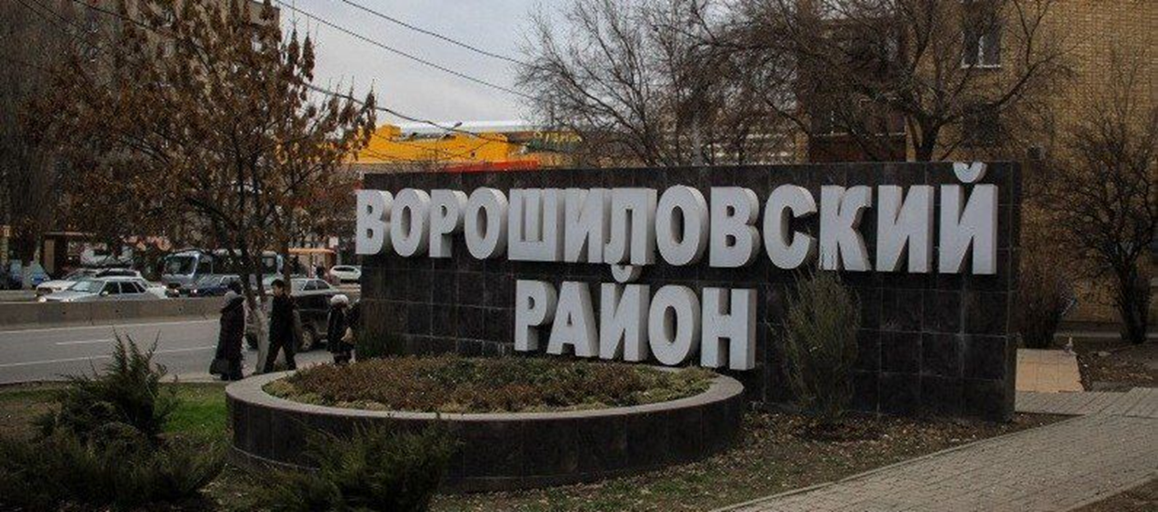
Спасибо за внимание!

